Slide 1
2017 - 2018
343 Année pastorale
e

Slide 2
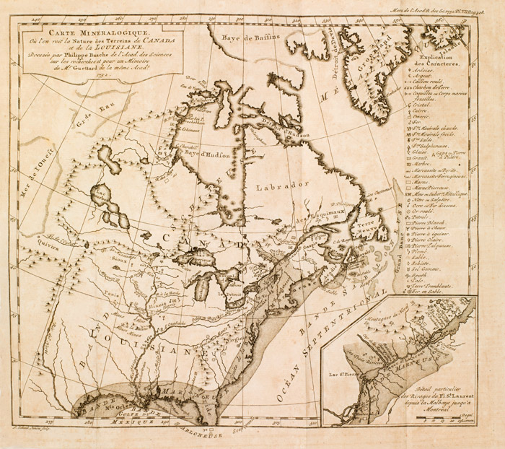
1659 - Arrivée de Mgr François de Laval à Québec
1674 - Érection canonique du Diocèse de Québec
Ensemble pour la mission !

Slide 3
1995 - Synode du Diocèse de Québec
2004 - Congrès - avenir des paroisses
2011 - « La charité du Christ nous presse »

Slide 4
Des textes qui alimentent
notre réflexion et notre action…

Slide 5
La vision diocésaine
Renouveler la rencontre
personnelle et communautaire
avec le Christ
pour former des communautés
de « disciples-missionnaires ».

Slide 6
La vision diocésaine
Proposer ou renouveler
la rencontre
personnelle et communautaire
avec le Christ
pour former des communautés
de « disciples-missionnaires ».

Slide 7
Trois grands thèmes de la journée
et de la soirée
1. La rencontre avec le Christ
2. Les communautés de
disciples-missionnaires
3. Le leadership partagé
la co-responsabilité

